Slide 1
3 класс
Учитель I категории: Нуриева Гульнара Нурисламовна
«Части речи. Классификация частей речи по вопросу»
Использование интерактивных технологий на различных этапах урока.

Slide 2
Здравствуйте, ребята. Наш юбимый урок – русский язык. Недавно мы изучии состав сова. А какой ваш юбимый урок? Жеаем вам успехов в учёбе, счастья и испонения жеаний! А ещё мы в подарок передаи соварные сова и сова, из которых можно составить разные предожения. Ученики 3 б касса

Slide 3
Здравствуйте, ребята. Наш любимый урок – русский язык. Недавно мы изучили состав слова. А какой ваш любимый урок? Желаем вам успехов в учёбе, счастья и исполнения желаний! А ещё мы в подарок передали словарные слова и слова, из которых можно составить разные предложения. Ученики 3 б класса

Slide 4
Словарные слова:
Лес…ница
л…пата
а… ея
библи…тека
кла…
к…ллектив
м…л…ко
м…л…ток
п…нал
о
о
а
т
сс
лл
о
о
о
о
и
е
о

Slide 5
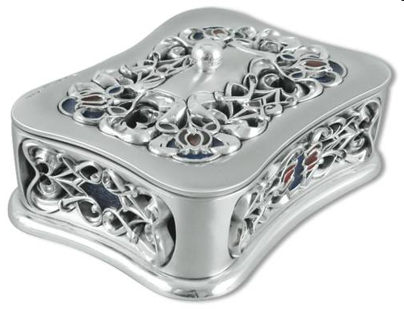
Медведь, в, снег, даль, медвежий, веселье, удаляться, повеселиться, выбегать, беговой, снежный, из, через, с, дальний.
Медведь, в, снег,
даль, медвежий, веселье,
удаляться, повеселиться,
выбегать, беговой,

Slide 6
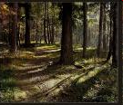

Slide 7
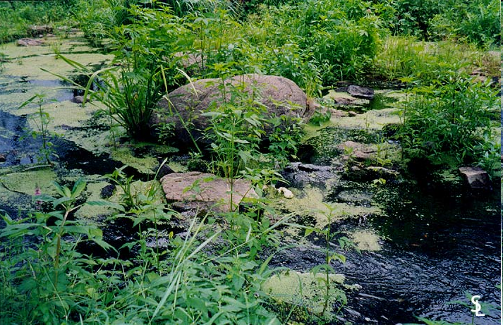

Slide 9
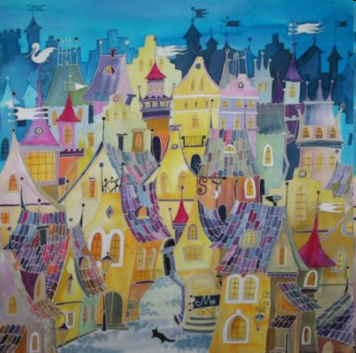

Slide 10
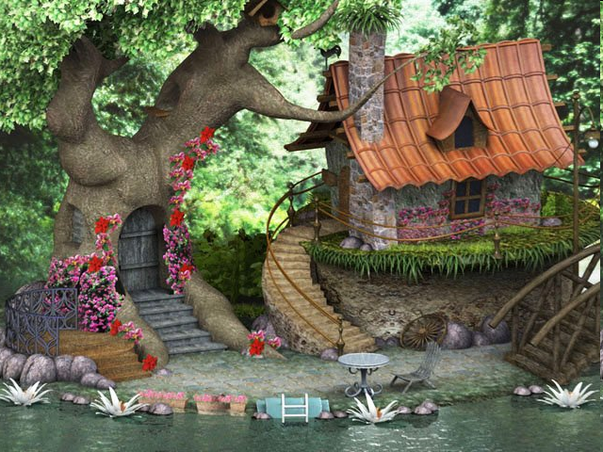
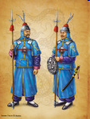
Имя существительное
Кто?
Что?
предмет
Медведь
снег
даль
веселье
Медведь, в, снег, даль, медвежий, веселье, удаляться, повеселиться, выбегать, беговой, снежный, из, через, с, дальний.

Slide 11
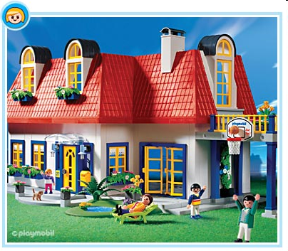
Глагол
Что делать?
Что сделать?
действия предметов
удаляться
повеселиться
выбегать
В, медвежий, удаляться, повеселиться, выбегать, беговой, снежный, из, через, с, дальний.

Slide 12
Имя прилагательное
Какие?
Какое?
Какая?
Какой?
Признак предмета
медвежий
беговой
снежный
дальний
В, медвежий, беговой, снежный, из, через, с, дальний.

Slide 13
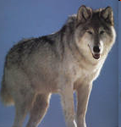
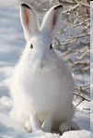
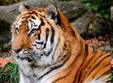
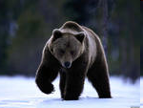

Slide 14
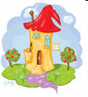
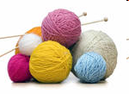
Предлоги
В, из, через, с.

Slide 15
Толя возвращался … леса … лагерь. Когда он бежал … мост, появилась старушка … ведром воды. Мальчик помог ей.

Slide 16
Части речи
Морфология

Slide 17
Всему название дано –
И зверю и предмету.
Вещей вокруг полным – полно,
А безымянных нету.
И все, что может видеть глаз –
Над нами и под нами, -
И все, что в памяти у нас, означено словами.

Slide 18
Я понял …
Я узнал …
Я научился …

Slide 19
Домашнее задание:
Подобрать и записать по 5 слов на каждую часть речи.
Придумать и записать 3 предложения о нашем городе и обозначить части речи.

